Slide 1
第5章
CSS样式表（二）

Slide 2
本章目标
使用DIV+CSS实现指定布局
使用UL+LI实现菜单布局

Slide 3
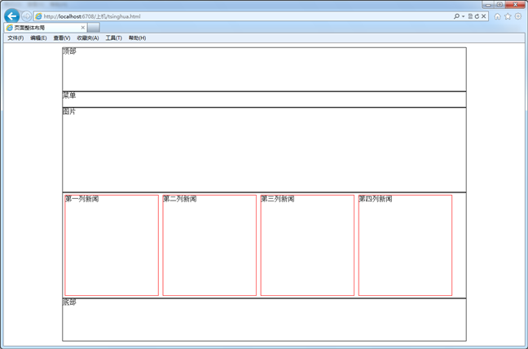
任务一
使用DIV+CSS制作如下页面布局
居中，宽度960px，高度103px
高度36px
高度200px
高度238px，
宽度221px
高度100px

Slide 4
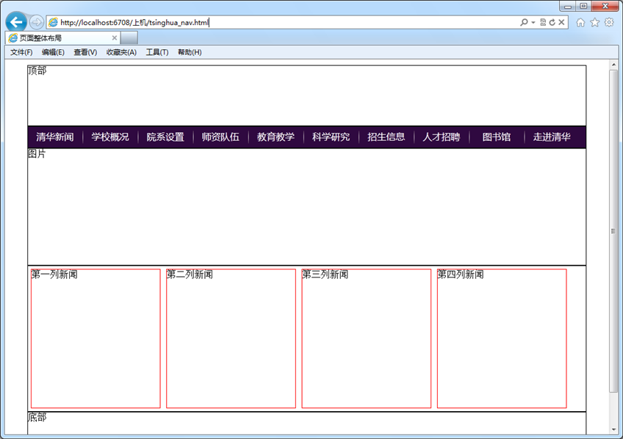
任务二
使用UL+LI实现顶部菜单布局
菜单高度36px，背景颜色#2f0940，
每一个导航项的宽度为94px，后面有一个竖线的图片

Slide 5


